Slide 1

PHÒNG GIÁO DỤC VÀ ĐÀO TP. DĨ AN
TRƯỜNG TH ĐÔNG HÒA B
CHÀO MỪNG CÁC EM HỌC SINH ĐẾN VỚI
MÔN: TIN HỌC LỚP 3
Giáo viên: Nguyễn Thị Thanh An
Năm học: 2022 - 2023

Slide 2


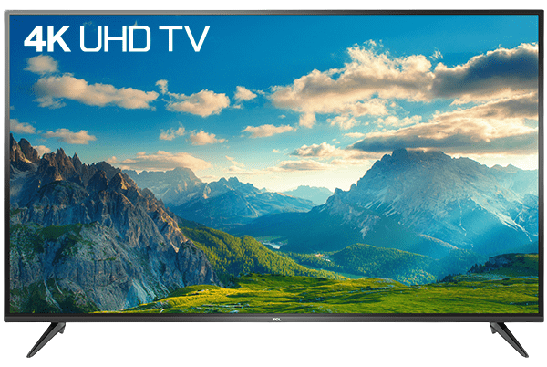
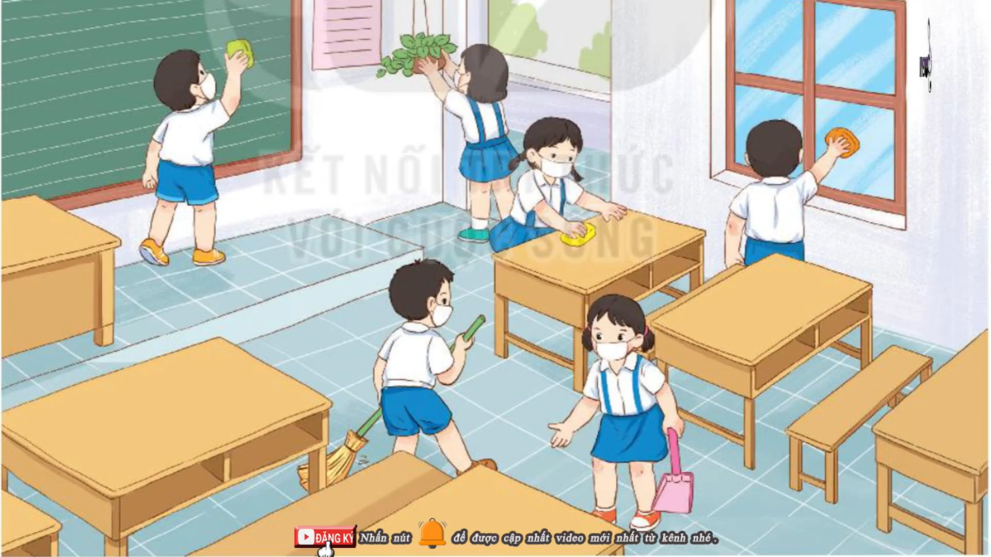




Slide 3


Kiểm tra bài cũ
Câu 1: Tư thế ngồi khi sử dụng máy tính của bạn nào sau đây là đúng?

Slide 4
Kiểm tra bài cũ
Câu 2: Điền từ thích hợp vào ô trống
Khi sử dụng máy tính, em ngồi ……………………., tư thế thoải mái. Mắt hướng ngang tầm màn hình và cách xa màn hình khoảng .....................cm. Tay đặt ngang tầm với bàn phím. Hai chân để trên mặt sàn.
thẳng lưng
50 – 80

Slide 5
Kiểm tra bài cũ
Câu 3: Thao tác nào đúng khi tắt máy tính?
A. Rút phích cắm điện.
B. Nhấn công tắc trên thân máy tính.
C. Đóng các phần mềm đang mở và chọn Start\ Power\ Shut down.

Slide 6
Thứ , ngày tháng năm
Tin học
CHỦ ĐỀ 1:
MÁY TÍNH VÀ EM
Bài 5: Sử dụng bàn phím

Slide 7
Thứ , ngày tháng năm
Tin Học
Bài 5: Sử dụng bàn phím
Sau khi học xong bài này em sẽ:
Chỉ ra được khu vực chính của bàn phím và gọi
được tên các hang phím.
MỤC TIÊU
Biết vị trí đặt các ngón tay trên hàng phím cơ sở
và thực hiện được thao tác gõ các phím ở hàng
phím cơ sở, hàng phím trên, hàng phím dưới
đúng quy định.

Slide 8



Thứ , ngày tháng năm
Tin học:
Bài 5: Sử dụng bàn phím
KHỞI ĐỘNG
Sau buổi thực hành đầu tiên, Khoa quan sát thấy có nhiều bạn đặt tay vào hàng phím số, có bạn đặt vào hàng phím chữ, có bạn gõ một tay. Khoa có băn khoăn muốn hỏi thầy giáo cách gõ bàn phím như thế nào cho đúng và nhanh. Chúng ta cùng tìm hiểu với bạn Khoa nhé.

Slide 9


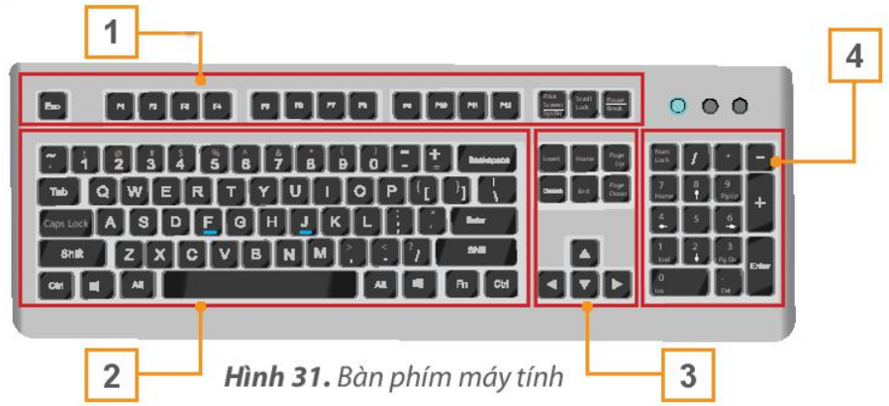

1. BÀN PHÍM MÁY TÍNH
1
Tìm hiểu về bàn phím máy tính
HOẠT ĐỘNG
Quan sát bàn phím và các khu vực của bàn phím ở Hình 31, em hãy chỉ ra khu vực nào có nhiều phím nhất?

Slide 10

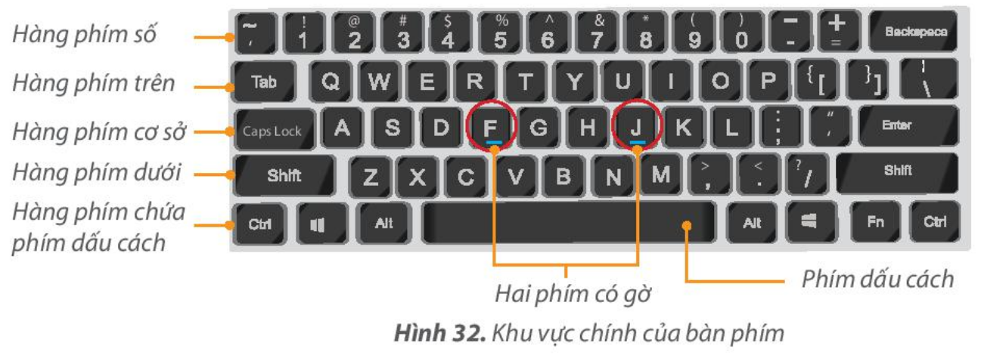

Khu vực số 2 ở Hình 31 là khu vực chính của bàn phím. Khu vực này gồm có các hàng phím sau:

Slide 11
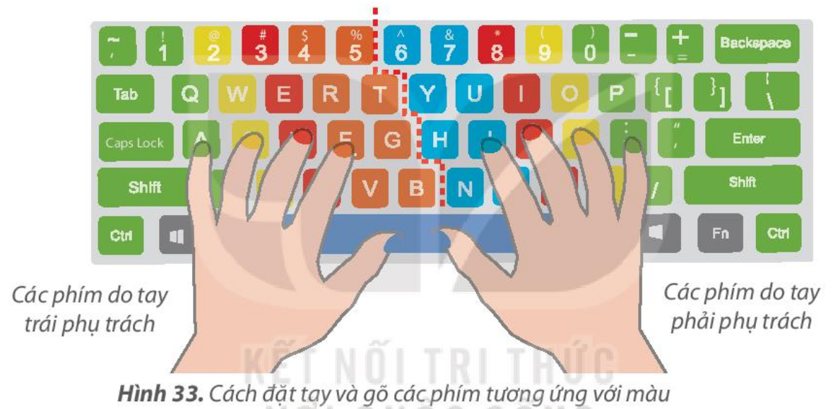
Cách đặt tay trên bàn phím: Khi gõ bàn phím em đặt tay ở vị trí xuất phát trên hàng phím cơ sở (xem Hình 33).
Cách đặt tay ở vị trí xuất phát: Hai ngón trỏ đặt lên hai phím có gờ (F và J), hai ngón cái đặt vào phím cách, các ngón khác đặt tương ứng các phím trên hàng cơ sở.
Để gõ nhanh và chính xác mỗi ngón tay chỉ gõ một số phím nhất định. Hình 33 minh hoạ các phím do ngón tay phụ trách. Em dùng đúng ngón tay để gõ đúng phím, Mỗi khi gõ xong, em đưa ngón tay về vị trí xuất phát trên hàng phím cơ sở.

Slide 12

Thứ , ngày tháng năm
Tin học:
Bài 5: Sử dụng bàn phím
Khu vực chính gồm: hàng phím số, hàng phim trên, hàng phim cơ sở,
hàng phím dưới và hàng phím chứa phím dấu cách.
Mỗi ngón tay gõ đúng các phím phụ trách. Khi gõ xong,
đưa ngón tay về vị trí xuất phát trên hàng phím cơ sở.

Slide 13

Thứ , ngày tháng năm
Tin học:
Bài 5: Sử dụng bàn phím
1. Các phím F, J thuộc hàng phím nào?
A. Hàng phím trên.
B. Hàng phím cơ sở.
C. Hàng phím dưới.
2. Khi gõ xong, các ngón tay của em phải đặt ở hàng phím nào?
A. Hàng phím trên.
B. Hàng phím cơ sở.
C. Hàng phím dưới.

Slide 14
2. THỰC HÀNH SỬ DỤNG BÀN PHÍM
NHIỆM VỤ
1
Em hãy đặt tay đúng cách trên bàn phím.
HƯỚNG DẪN
Bước 1: Đặt các ngón tay đúng vị trí xuất phát trên hàng phím cơ sở như Hình 33
Bước 2: Di chuyển các ngón tay đến các phím mà mỗi ngón phụ trách ở hàng trên và hàng dưới.

Slide 15

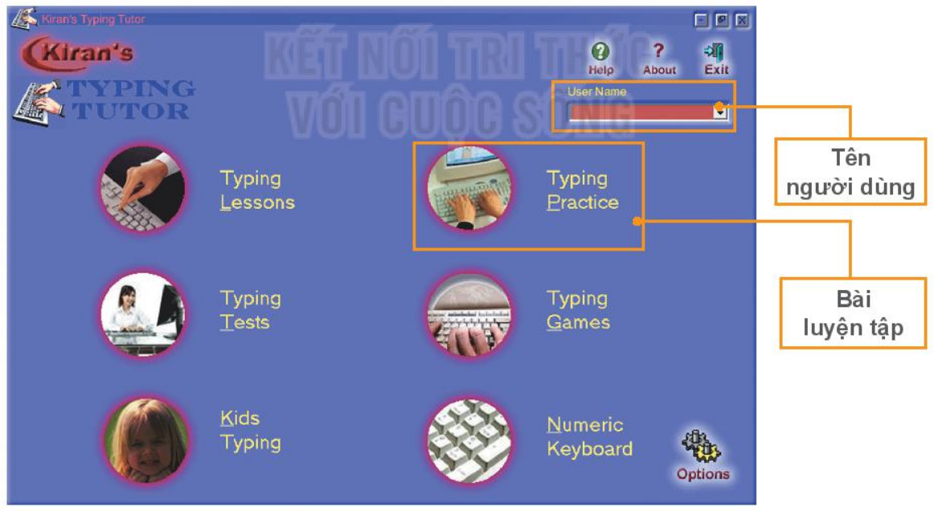
NHIỆM VỤ
Tập gõ 10 ngón với phần mềm Kiran's Typing Tutor.
2
HƯỚNG DẪN
• Nháy đúp chuột vào biểu tượng để khởi động phần mềm Kiran's Typing Tutor. Màn hình chính của phần mềm có dạng như sau:

Slide 16
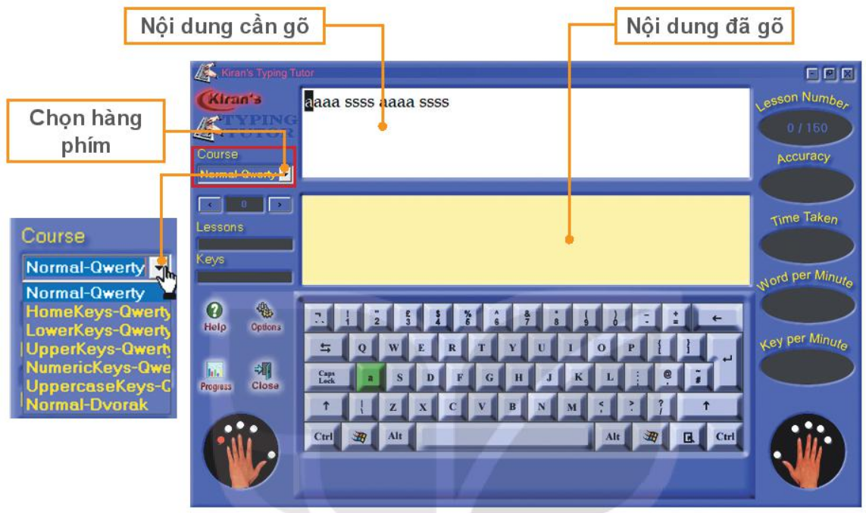
Để luyện tập với Kiran's Typing Tutor em thực hiện các bước sau:
Bước 1: Nhập tên vào ô User Name để bắt đầu luyện gõ. Nếu trước đó nhập rồi thì tên em đã được lưu lại, em có thể chọn tên ở mục này.
Bước 2: Chọn Typing Practice để luyện tập gõ với các hàng phím.
Hình 35. Màn hình luyện tập gõ phím

Slide 17
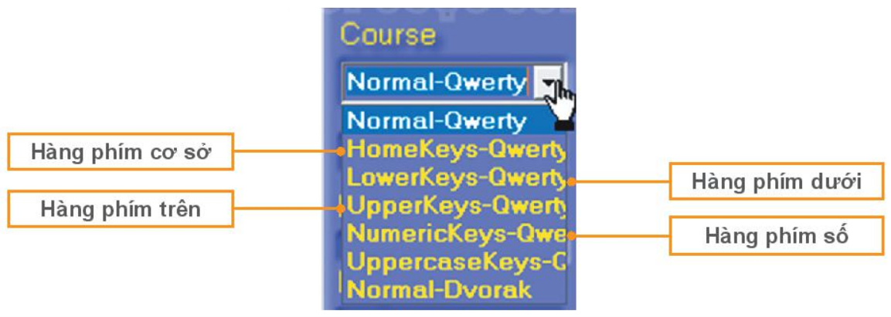
Bước 3: Để chọn hàng phím luyện tập, em nháy chuột vào tam giác nhỏ trong mục Course rồi chọn một mục:
Hình 36. Chọn hàng phím
Nhiệm vụ của em là sử dụng đúng ngón tay khi gõ phím. Lưu ý, phím cần gõ sẽ được tô màu và ở góc dưới màn hình có gợi ý ngón tay gõ phím.

Slide 18
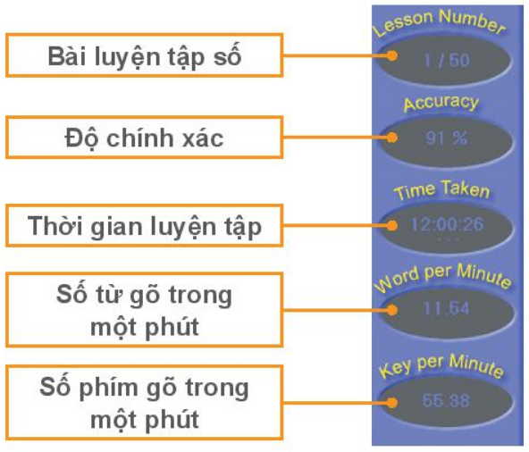
Các thông tin bên phải màn hình cho biết kết quả luyện tập:
Hình 37. Kết quả luyện tập
Bước 4: Luyện tập nhiều lần và so sánh các kết quả độ chính xác, số từ gõ trong một phút và số phím gõ trong một phút giữa các lần.

Slide 19

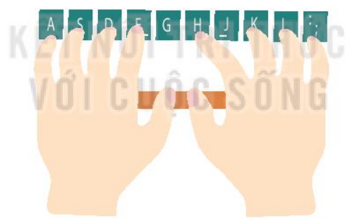
LUYỆN TẬP
1. Trong hình sau, ngón tay nào đã đặt sai vị trí xuất phát trên hàng phím cơ sở?
2. Em hãy mở phần mềm Kiran's Typing Tutor và đặt tay ở vị trí xuất phát trên hàng phím cơ sở. Lần lượt luyện tập hai lần với các hàng phím: hàng phím cơ sở, hàng phím trên, hàng phím dưới. Sau đó, em hãy so sánh kết quả về độ chính xác, số từ gõ được sau mỗi lượt luyện tập.

Slide 20


VẬN DỤNG
Em hãy luyện tập thêm cách gõ phím bằng phần mềm Kiran's Typing Tutor.

Slide 21






Thể lệ: Có 3 câu hỏi
- Mỗi câu có thời gian suy nghĩ và trả lời
là 10 giây
- Trả lời đúng sẽ giúp thỏ có bữa ăn no
với củ cà rốt, ngược lại trả lời sai thì thỏ sẽ bị đói bụng.
Chúc các em thành công!
Nhạc nền

Slide 22











Hai phím có gờ (F, J) trên hàng phím cơ sở dùng để đặt ngón tay nào ở vị trí xuất phát?
01
Âm thanh
khi chọn Đúng
Ngón trỏ
Ngón áp út
Âm thanh
khi chọn Sai
Ngón giữa
Ngón út
Notes:
HD chỉnh sửa: Thầy cô nhập câu hỏi và các đáp án vào các ô (Căn chỉnh size chữ cho phù hợp với độ dài câu hỏi)
Thầy cô nhấp chuột phải hoặc phím -> để hiện câu hỏi và các đáp án
Sau khi HS chọn đáp án, thầy cô nhấp vào PHẦN ĐẤT chứa đáp án đó.
Sau khi ở phần kiểm tra đúng sai, thầy cô nhấp < để trở về câu hỏi.
Sau khi hoàn thành xong câu hỏi, thầy cô nhấp hình > hoặc chuột trái, phím -> để chuyển sang câu hỏi tiếp theo.

Slide 23


Khu vực chính của bàn phím có bao nhiêu hàng phím?
02
Âm thanh
khi chọn Đúng
3
5
Âm thanh
khi chọn Sai
4
2

Slide 24

Khi gõ bàn phím, em đặt tay ở vị trí cuất phát trên hàng phím nào?
03
Hàng phím trên
Hàng phím số
Hàng phím cơ sở
Hàng phím dưới

Slide 25

Khi luyện tập với phần mềm Kiran’s Typing Tutor, trong bảng kết quả luyện tập, hình bên cho em biết thông tin gì?
04
Thời gian luyện tập
Độ chính xác
Số phím gõ trong 1 phút
Số từ gõ trong 1 phút

Slide 26
Khi luyện tập với phần mềm Kiran’s Typing Tutor, trong bảng kết quả luyện tập, hình bên cho em biết thông tin gì?
04
Số từ gõ trong 1 phút
Thời gian luyện tập
Số phím gõ trong 1 phút
Độ chính xác

Slide 27





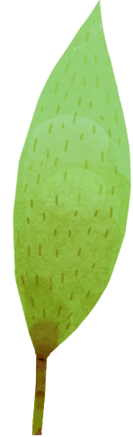




Chúc thầy, cô dồi dào sức khỏe
Chúc các em chăm ngoan, học giỏi!

